Slide 1

#4 Command
.Net5 WPF进阶教程系列
Juster zhu
.Net WPF方向开发者
知乎、博客园、公众号、b站搜索：dotNet源计划

Slide 2

本章概要
Part 1 Command

Slide 3
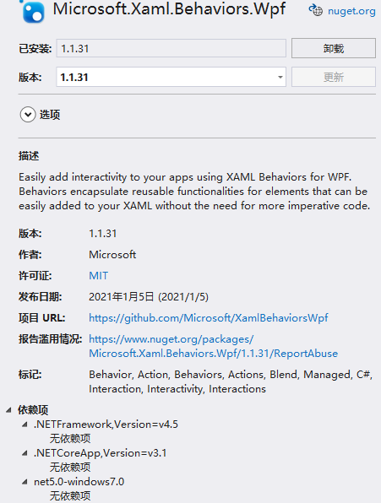
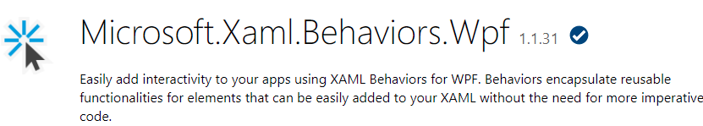
Part1 Command
日常开发中必不可少会用到命令，比如button自带了Command和CommandParameter属性。细心的小伙可能会发现并不是所有的控件都自带这样的属性，那么如何让“万物皆可Command”呢？
1.通常使用System.Windows.Interactivity.dll提供的Interaction对象，它的本质是附加属性可以附加到wpf所有的控件之上，因为所有wpf控件的基类都是DependencyObject的。
2. 避免版本问题，推荐使用Microsoft.Xaml.Behaviors.Wpf 该组件支持.net5
https://github.com/Microsoft/XamlBehaviorsWpf
Install-Package Microsoft.Xaml.Behaviors.Wpf -Version 1.1.31

Slide 4
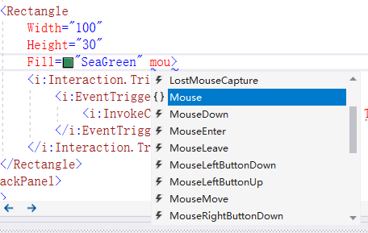
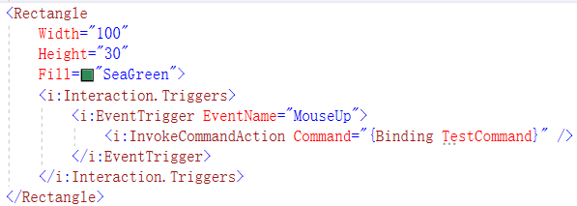
Part1.1 Command
如何使用Interactivity 对象？
1. Install-Package Microsoft.Xaml.Behaviors.Wpf -Version 1.1.31
2. XAML文件中引入 xmlns:i=http://schemas.microsoft.com/xaml/behaviors
3.任意控件标签中添加Interaction.Triggers
4.指定EventTrigger的名称，每个控件都会自带一些事件填写该名称即可
5.指定InvokeCommandAction最终需要执行的命令

Slide 5

Thanks for watching ，求弹幕！求三连！

